Slide 1
ΒΥΖΑΝΤΙΟ
ΟΜΑΔΑ ΕΡΓΑΣΙΑΣ:ΚΟΚΚΩΝΗΣ ΧΡΗΣΤΟΣ, ΜΠΛΑΝΤΗ ΝΙΚΟΛΕΤΑ,ΝΤΑΪΛΙΑΝΗΣ ΚΩΝΣΤΑΝΤΙΝΟΣ, ΠΑΛΛΑΣ ΔΗΜΗΤΡΙΟΣ

Slide 2
ΠΕΡΙΕΧΟΜΕΝΑ
ΔΙΑΦΑΝΕΙΑ 1 : ΕΙΣΑΓΩΓΗ
ΔΙΑΦΑΝΕΙΑ 2 : ΠΕΡΙΕΧΟΜΕΝΑ
ΔΙΑΦΑΝΕΙΑ 3 : ΠΕΡΙΕΧΟΜΕΝΑ
ΔΙΑΦΑΝΕΙΑ 4 : ΙΣΤΟΡΙΑ
ΔΙΑΦΑΝΕΙΑ 5 : ΠΡΩΤΟΒΥΖΑΝΤΙΝΗ ΠΕΡΙΟΔΟΣ
ΔΙΑΦΑΝΕΙΑ 6 : ΜΕΣΟΒΥΖΑΝΤΙΝΗ ΠΕΡΙΟΔΟΣ
ΔΙΑΦΑΝΕΙΑ 7 : ΙΣΑΥΡΙΚΗ ΔΥΝΑΣΤΕΙΑ
ΔΙΑΦΑΝΕΙΑ 8 : ΔΥΝΑΣΤΕΙΑ ΤΟΥ ΑΜΟΡΙΟΥ
ΔΙΑΦΑΝΕΙΑ 9 : ΕΙΚΟΝΟΜΑΧΙΑ
ΔΙΑΦΑΝΕΙΑ 10 : ΥΣΤΕΡΟΒΥΖΑΝΤΙΝΗ ΠΕΡΙΟΔΟΣ

Slide 3
ΣΥΝΕΧΕΙΑ
ΔΙΑΦΑΝΕΙΑ 11 : ΜΕΣΑΙΩΝΑΣ
ΔΙΑΦΑΝΕΙΑ 12 : ΒΥΖΑΝΤΙΝΟ ΚΑΙ ΧΡΙΣΤΙΣΝΙΚΟ ΜΟΥΣΕΙΟ ΑΘΗΝΩΝ
ΔΙΑΦΑΝΕΙΑ 13 : ΒΙΝΤΕΟ
ΔΙΑΦΑΝΕΙΑ 14 : ΕΚΘΕΜΑΤΑ
ΔΙΑΦΑΝΕΙΑ 15 : ΜΕΤΑΛΛΙΝΗ ΠΑΝΟΠΛΟΙΑ ΕΦΙΠΠΟΥ ΠΟΛΕΜΙΣΤΗ
ΔΙΑΦΑΝΕΙΑ 16 : ΘΕΟΤΟΚΟΣ ΓΛΙΚΟΦΙΛΟΥΣΑ («Η ΕΠΙΣΚΕΨΙΣ»)
ΔΙΑΦΑΝΕΙΑ 17 : ΣΤΑΥΡΩΣΗ
ΔΙΑΦΑΝΕΙΑ 18 : ΑΡΧΑΓΓΕΛΟΣ ΜΙΧΑΗΛ
ΔΙΑΦΑΝΕΙΑ 19 : ΘΕΙΟΝ ΚΑΙ ΙΕΡΟΝ ΕΥΑΓΓΕΛΙΟΝ
ΔΙΑΦΑΝΕΙΑ 20 : ΣΤΑΥΡΟΣ ΛΙΤΑΝΕΙΑΣ
ΔΙΑΦΑΝΕΙΑ 21 : ΜΙΤΡΑ
ΔΙΑΦΑΝΕΙΑ 23 :ΕΠΙΓΟΝΑΤΙΟ
ΔΙΑΦΑΝΕΙΑ 24 : Τμήμα ψηφιδωτού δαπέδου με παράσταση δάφνινου στεφανιού
ΔΙΑΦΑΝΕΙΑ 25 : ΕΚΚΛΗΣΙΕΣ
ΔΙΑΦΑΝΕΙΑ 26 : ΤΕΛΟΣ

Slide 4
ΙΣΤΟΡΙΑ
To Βυζάντιο υπήρξε αρχαία αποικία που ιδρύθηκε στο μυχό του Κεράτιου κόλπου και των στενών του Βοσπόρου, στην περιοχή όπου βρίσκεται σήμερα η Κωνσταντινούπολη. Η ονομασία της πόλης παραπέμπει σε θρακική ονοματολογία ενώ σύμφωνα με τον Πλίνιο τον Πρεσβυτερο, η τοποθεσία ονομαζόταν παλαιότερα Λύγος . O επικρατέστερος ιδρυτικός μύθος του Βυζαντίου παραδίδεται από τον Στράβωνα στα Γεωγραφικά, σύμφωνα με τον οποίο η πόλη ιδρύθηκε το 658/7 π.Χ. από Μεγαρείς αποίκους, με επικεφαλής τον Βύζαντα, από τον οποίο και πήρε το όνομά της. Ο μυθικός ήρωας Βύζας θεωρείται γιος του βασιλιά Νίσου από τα Μέγαρα ή γιος του Ποσειδώνα και της Κερόεσσας , κόρης της Ιούς και του Δία, την οποία η μητέρα της γέννησε στον Κεράτιο κόλπο. Άλλη εκδοχή εμφανίζει τον Βύζαντα ως γιο της νύμφης Σεμέστρας. Ο Βύζας αναφέρεται μαζί με τους Άντες στο χρονογράφημα Παραστάσεις σύγχροναι χρονικαι( 8ος-9ος αι.) και εικάζεται ότι πιθανός συνδυασμός των δύο ονομάτων οδήγησε στο τοπωνύμιο Βυζάντιον Για τη χρονολογία ίδρυσης της πόλης υπάρχουν αρκετές εκδοχές, με επικρατέστερη εκείνη του 660 ή 659 π.Χ. Λαμβάνοντας υπόψη τη μακραίωνη ιστορία της πόλης, στη διάρκεια της οποίας καταστράφηκε και χτίστηκε εκ νέου αρκετές φορές, οι αρχαιολογικές μαρτυρίες διακρίνονται με δυσκολία στο χώρο της σύγχρονης Κωνσταντινούπολης. Στα κατάλοιπα της αρχαία πόλης ανήκει ο «κίονας των Γότθων», μνημείο που πιθανώς αντικατέστησε προηγούμενο άγαλμα του Βύζαντα και βρίσκεται μεταξύ του Τοπ Καπί και των θαλάσσιων τειχών, όπως και κεραμικά αντικείμενα, τα πρωιμότερα από τα οποία χρονολογούνται στον 7ο αιώνα π.Χ. .

Slide 5
ΠΡΩΤΟΒΥΖΑΝΤΙΝΗ ΠΕΡΙΟΔΟΣ
Ο 4ος αιώνας αποτελεί μόνο μια εισαγωγή στη βυζαντινή ιστορία. Η Κωνσταντινούπολη-Νέα Ρώμη δεν είναι ακόμη η μεγάλη διοικητική πρωτεύουσα, παρ' ότι ο Μέγας Κωνσταντίνος (306-337) φρόντισε να προσθέσει και άλλα κτήρια. Ο ίδιος πολύ σπάνια έμενε εκεί, αφού ήταν απασχολημένος με συνεχείς πολέμους και στα τελευταία χρόνια με την αναδιοργάνωση του κράτους. Ούτε ο θρίαμβος του χριστιανισμού είχε ολοκληρωθεί, αφού η ειδωλολατρεία ήταν πάντοτε δυνατή. Εκτός αυτού, οι αιρέσεις ταλαιπωρούσαν την ενότητα της Εκκλησίας και αρειανός επίσκοπος ήταν αυτός που βάπτισε λίγο πριν τον θάνατό του τον αυτοκράτορα.
Ο Κωνσταντίνος πέθανε το 337 και την εξουσία μοιράστηκαν οι τρεις γιοι του, Κωνσταντίνος Β΄, Κωνστάντιος Β’ και ο Κώνστας Α’ . Οι τρεις αδελφοί έριζαν μεταξύ τους, ως το 350 όμως, ο Κωνσταντίνος Β' και ο Κώνστας Α' πέθαναν και ο Κωνστάντιος Β' (΄337-361) έμεινε μόνος αυτοκράτορας. Αφού νίκησε τον σφετεριστή Μαξέντιο το 351, βασίλεψε ως το 361. Στα χρόνια που ακολούθησαν τον θάνατο του Μεγάλου Κωνσταντίνου, η εξωτερική κατάσταση της Ρωμαϊκής αυτοκρατορίας χειροτέρεψε, καθώς οι Πέρσες εξακολουθούσαν να απειλούν και οι επιθέσεις των γερμανικών φυλών έγιναν εντονότερες, κυρίως γιατί τους πίεζαν οι Ούννοι , που ξεκίνησαν από τις μακρινές στέπες της Μογγολίας και εμφανίστηκαν στις πεδιάδες της Ευρώπης. Το 360 ο ξάδελφος του Μεγάλου Κωνσταντίνου, Ιουλιανός (361-363), απόκρουσε μια γερμανική εισβολή και ο στρατός του, δυσαρεστημένος από τον Κωνστάντιο Β', τον ανακήρυξε αυτοκράτορα. Πριν ξεσπάσει εμφύλιος πόλεμος, ο Κωνστάντιος Β' πέθανε το 361 και ο Ιουλιανός τον διαδέχτηκε ειρηνικά.

Slide 6
ΜΕΣΟΒΥΖΑΝΤΙΝΗ ΠΕΡΙΟΔΟΣ
Η Μεσοβυζαντινή περίοδος (8ος-12ος αι.) χαρακτηρίζεται από ποικίλες αλλαγές. Το δυτικό τμήμα της βυζαντινής αυτοκρατορίας χάθηκε οριστικά κι έτσι το κράτος απέκτησε μεγαλύτερη ομοιογένεια. Οι μεγάλες παλαιοχριστιανικές πόλεις συρρικνώθηκαν σταδιακά ή εγκαταλείφθηκαν, λόγω της οικονομικής κρίσης που οφειλόταν σε εχθρικές επιδρομές, επιδημίες και σεισμούς, και στη θέση τους εμφανίστηκαν οι πόλεις - κάστρα. Η Εκκλησία πέρασε μεγάλη κρίση στον 8ο και 9ο αιώνα κατά την εικονομαχία, την αντιμοναχική πολιτική των αυτοκρατόρων και τα νομοθετικά μέτρα σε βάρος της εκκλησιαστικής και μοναστηριακής περιουσίας. Μετά το τέλος της κρίσης, ωστόσο, παρατηρείται άνθηση του μοναχισμού.
H αναστήλωση των εικόνων το 843 από την αυτοκράτειρα Θεοδώρα σήμανε το τέλος της εικονομαχικής περιόδουH ηρεμία που επικράτησε μετά τις θρησκευτικές έριδες οδήγησε στην ανάκαμψη της βυζαντινής τέχνης και στην δημιουργία σημαντικών έργων σε όλους τους τομείς. Η πνευματική άνθηση, ο εκχριστιανισμός των γειτονικών λαών, η μοναστική οργάνωση καθώς και η εξέλιξη των εσωτερικών οικονομικών δομών διαμόρφωσαν το μεσοβυζαντινό πολιτισμό[.

Slide 7
ΙΣΑΥΡΙΚΗ ΔΥΝΑΣΤΕΙΑ
Η Δυναστεία των Ισαύρων ή Συριακή δυναστεία κυβέρνησε τη Βυζαντινή αυτοκρατορία για 85 χρόνια (717-802). Ιδρυτής και γενάρχης της ήταν ο αυτοκράτορας Λέω Γ’.
Αυτοκράτορες που ανήκαν σε αυτή τη δυναστεία ήταν οι:
Λέων Γ’ (ο Ίσαυρος) (717-741)
Κωνσταντίνος Ε’ (ο Κοπρώνυμος ή Καβαλίνος) (741-775)
Αρτάβασδος , σφετεριστής (741-743)
Λέων Δ’, (ο Χάζαρος) (775-780)
Ειρήνη η Αθηναία, συμβασίλισσα (780-790)
Κωνσταντίνος ΣΤ’,(780-797)
Ειρήνη η Αθηναία, μονοκράτορας (797-802)

Slide 8
ΔΥΝΑΣΤΕΙΑ ΤΟΥ ΑΜΟΡΙΟΥ
Αυτοκρατορική Βυζαντινή Δυναστεία (820-867) η οποία είναι γνωστή και ως Δυναστεία του Αμορίου, από τον τόπο καταγωγής του ιδρυτή της (το Αμόριο της Φρυγίας, στη Μικρά Ασία). Ιδρυτής και γενάρχης ήταν ο αυτοκράτορας του Βυζαντίου Μιχαήλ Β'. Αυτοκράτορες αυτής της Δυναστείας ήταν οι:
Μιχαήλ Β’ (ο Τραυλός), (820-829)
Θεόφιλος, (829-842)
Μιχαήλ Γ’ (ο Μέθυσος), (842-867), με αντιβασίλισσα τη Θεοδώρα, (842-856).

Slide 9
ΕΙΚΟΝΟΜΑΧΙΑ
Ο όρος Εικονομαχία αναφέρεται στην θεολογική και πολιτική διαμάχη που ξέσπασε στη Βυζαντινή Αυτοκρατορία κατά το μεγαλύτερο μέρος του 8^{ου} και το πρώτο ήμισυ του 9^{ου} αιώνα, αναφορικά με τη λατρεία των χριστιανικών εικόνων. Η Εικονομαχία διαίρεσε τους κατοίκους της αυτοκρατορίας σε Εικονομάχους (επίσης αναφερόμενους ως Εικονοκλάστες) και Εικονολάτρες (επίσης αναφερόμενους ως Εικονόφιλους και Εικονόδουλους).
Η εικονομαχία άρχισε το 726 και τελείωσε το 842, με αποκατάσταση των εικόνων και περίλαμπρες τελετές.

Slide 10
ΥΣΤΕΡΟΒΥΖΑΝΤΙΝΗ ΠΕΡΙΟΔΟΣ
Μετά την κατάληψη της Κωνσταντινούπολης από τους Σταυροφόρους (1204) ιδρύθηκε στην περιοχή της Μακεδονίας το φραγκικό βασίλειο της Θεσσαλονίκης υπό τον Βονιφάτιο τον Μομφερρατικό. Το 1224 ο Θεόδωρος Δούκας, ηγεμόνας του Δεσποτάτου της Ηπείρου, κατέλυσε το Φραγκικό βασίλειο της Θεσσαλονίκης και ενσωμάτωσε την περιοχή στο κράτος του.
Η στέψη του ως "βασιλέως και αυτοκράτορος Ρωμαίων" προκάλεσε ρήξη με την Αυτοκρατορία της Νίκαιας. Οι μακροχρόνιες συγκρούσεις ανάμεσα στα δύο κράτη σχετικά με τον έλεγχο της Μακεδονίας έληξαν με την ανακατάληψη της Κωνσταντινούπολης το 1261 από τα στρατεύματα της Αυτοκρατορίας της Νίκαιας και την υπαγωγή της Μακεδονίας και της Θράκης στην ανασυγκροτημένη αλλά εξαιρετικά περιορισμένη εδαφικά Βυζαντινή αυτοκρατορία.

Slide 11
ΜΕΣΑΙΩΝΑΣ
Μεσαίωνας ονομάζεται η χρονική περίοδος της Ευρωπαϊκής ιστορίας που διαδέχεται την περίοδο της Αρχαιότητας και τελειώνει με την περίοδο της Αναγέννησης. Διήρκεσε περίπου 1000 χρόνια, από την κατάλυση του Δυτικού Ρωμαϊκού κράτους (476 μ.Χ.) και το θάνατο του Ιουστινιανού Α’ (565 μ.Χ.), του τελευταίου βυζαντινού αυτοκράτορα που διαπνεόταν από το όραμα της αναβίωσης της παλαιάς Ρωμαϊκής Αυτοκρατορίας και της παγκόσμιας κυριαρχίας της, ως και την εποχή της κατάληψης της Κωνσταντινούπολης από τους Τούρκους (1453 μ.Χ.) και την ανακάλυψη της Αμερικής (1492 μ.Χ.) από τον Κολόμβο.
Ο Μεσαίωνας έμεινε γνωστός ως η περίοδος των Σκοτεινών Αιώνων. Επηρεασμένοι από τη σύγκριση με την περίοδο της Αναγέννησης και της έντονης καλλιέργειας των ανθρωπιστικών επιστημών, οι ιστορικοί, κυρίως της εποχής του Διαφωτισμού, χαρακτήρισαν το Μεσαίωνα περίοδο θρησκευτικού φανατισμού και οπισθοδρόμησης, μη λαμβάνοντας υπ´όψιν ότι η κατάλυση του Βυζαντίου από τους Τούρκους επέτρεψε τη μετακίνηση των διανοούμενων της Κωνσταντινούπολης στις πόλεις της Ιταλίας με αποτέλεσμα την Ιταλική Αναγέννηση.

Slide 12
ΒΥΖΑΝΤΙΝΟ ΚΑΙ ΧΡΙΣΤΙΑΝΙΚΟ ΜΟΥΣΕΙΟ ΑΘΗΝΩΝ
Tο Βυζαντινό και Χριστιανικό Μουσείο, με έδρα την Αθήνα, είναι ένα από τα εθνικά μουσεία της χώρας και ένα από τα σημαντικότερα μουσεία διεθνώς για την τέχνη και τον πολιτισμό των βυζαντινών και μεταβυζαντινών χρόνων. Διαθέτει περισσότερα από 25,000 αντικείμενα, οργανωμένα σε συλλογές, τα οποία χρονολογούνται από τον 3ο έως τον 20ό αιώνα και προέρχονται κυρίως από τον ευρύτερο ελλαδικό, μικρασιατικό και βαλκανικό χώρο.

Slide 13
ΒΙΝΤΕΟ

Slide 14
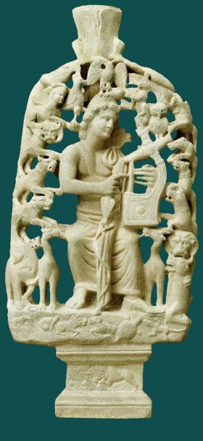
ΕΚΘΕΜΑΤΑ
Μαρμάρινο αγαλμάτιο του Ορφέα
Το τραπεζοφόρο βρέθηκε στην Αίγινα. Πάνω από την τετράγωνη βάση και μπροστά από το στήριγμά του υπάρχει σύμπλεγμα με τον καθιστό Ορφέα που παίζει κιθάρα ανάμεσα σε πραγματικά και μυθικά ζώα και πτηνά. Ο διάκοσμος του τραπεζοφόρου έχει επιχειρηθεί να ερμηνευτεί με βάση το ρεύμα του θρησκευτικού συγκρητισμού της όψιμης αρχαιότητας. Το τραπεζοφόρο, συγγενικά παράλληλα του οποίου έχουν βρεθεί και σε άλλα σημεία της Μεσογείου, θεωρείται προϊόν μικρασιατικού εργαστηρίου.

Slide 15
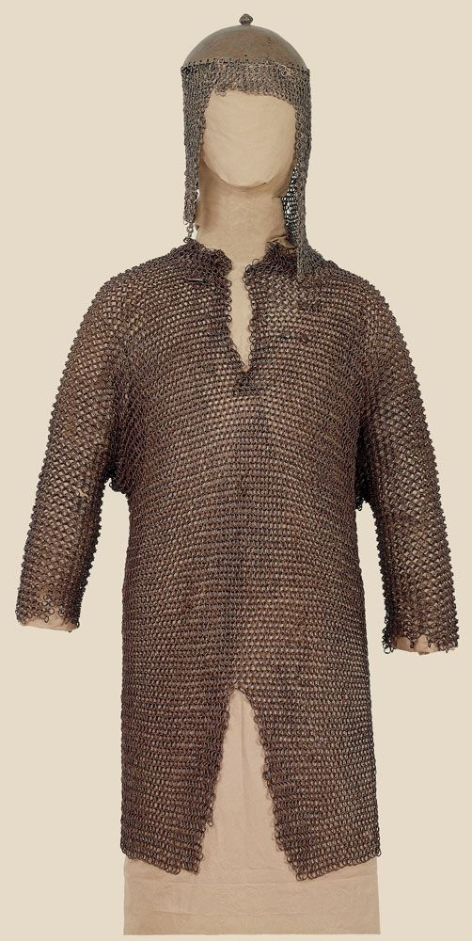
Μετάλλινη πανοπλία έφιππου πολεμιστή
Πρόκειται για μετάλλινη πανοπλία έφιππου πολεμιστή, πιθανώς ανατολικής προέλευσης. Ο σιδερένιος θώρακας έχει τη μορφή πλεκτού χιτώνα με μακριά μανίκια και κλείνει στο μέρος του στήθους με μικρούς μεταλλικούς γάντζους. Η χάλκινη περικεφαλαία αποτελείται από ημισφαιρικό στέλεχος που στην κορυφή του κοσμείται με μεταλλικό κομβίο, ενώ στο κάτω μέρος είναι αναρτημένο αλυσιδωτό πλέγμα για την προστασία του αυχένα και των πλαϊνών της κεφαλής. Τα δύο τμήματα της πανοπλίας δεν αποτελούν ενιαίο σύνολο, όπως φαίνεται από τη χρήση ξένων μεταξύ τους υλικών και από την παρεμφερή αλλά διαφορετική τεχνική κατασκευής τους.

Slide 16
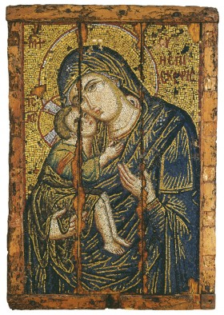
Θεοτόκος Γλυκοφιλούσα («Η Επίσκεψις»)
Η Θεοτόκος κρατεί τον μικρό Χριστό με το δεξί της χέρι, ενώ με το αριστερό τον προτείνει στον θεατή και συγχρόνως τον ικετεύει για τη σωτηρία των ανθρώπων. Το Θείο Βρέφος αγκαλιάζει τρυφερά τη μητέρα του ακουμπώντας το μάγουλό του στο δικό της. Ο συγκεκριμένος εικονογραφικός τύπος της Παναγίας, κατά τον οποίο τα δύο πρόσωπα αγγίζονται με τα μάγουλα, είναι γνωστός ως Παναγία Γλυκοφιλούσα. Ο τύπος αυτός προβάλλει τη μητρική ιδιότητα της Θεοτόκου και συγχρόνως τονίζει το ρόλο της ως προστάτιδας των ανθρώπων. Ως μητέρα του Χριστού, εισακούεται από τον γιο της όταν τον παρακαλεί για τη συγχώρεση του κόσμου. Αυτό το νόημα έχει και η επιγραφή της συγκεκριμένης εικόνας, που ονομάζει τη Θεοτόκο ΜΗ(ΤΗ)Ρ Θ(ΕΟ)Υ Η ΕΠΙCΚΕΨΙC, δηλαδή η σκέπη, η προστάτιδα. Η εικόνα έχει φιλοτεχνηθεί με την τεχνική του ψηφιδωτού. Πρόκειται για τεχνική με μεγάλο κόστος, που εφαρμόζεται σπάνια σε φορητές εικόνες. Το ξύλινο πλαίσιό της αρχικά πρέπει να έφερε πολύτιμη επένδυση. Στο κέντρο του κάτω πλαισίου διακρίνεται μια εγκοπή στην οποία προσαρμοζόταν στήριγμα για την περιφορά της σε λιτανείες, δηλαδή τελετουργικές πομπές στους δρόμους της πόλης. Τον υπόλοιπο χρόνο η εικόνα θα βρισκόταν σε τέμπλο ναού, ως δεσποτική, δηλαδή τοποθετημένη παραπλεύρως της Ωραίας Πύλης. Προέρχεται από την Τρίγλια της Βιθυνίας, κοντά στην Κωνσταντινούπολη, και κατέληξε στο Βυζαντινό και Χριστιανικό Μουσείο ως ένα από τα «Κειμήλια Προσφύγων», που έφθασαν στην Ελλάδα μετά τη Μικρασιατική Καταστροφή (1922) και την ανταλλαγή των πληθυσμών (1923).

Slide 17
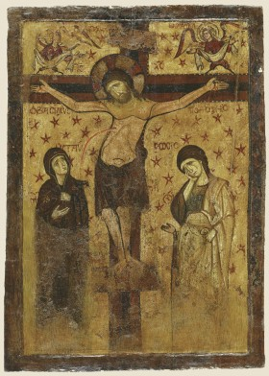
Σταύρωση
Η σκηνή της Σταύρωσης εικονίζεται με μεγάλη λιτότητα πάνω σε χρυσό βάθος. Αριστερά από το σταυρό στέκεται η Θεοτόκος και δεξιά ο Ιωάννης. Οι αρχάγγελοι Μιχαήλ και Γαβριήλ παριστάνονται στις άνω γωνίες κρατώντας απλωμένα υφάσματα, έτοιμοι να παραλάβουν το νεκρό σώμα του Εσταυρωμένου. Η παράσταση χρονολογείται στον 9ο αιώνα. Οι επιγραφές και τα άστρα που κοσμούν το βάθος μάλλον προστέθηκαν τον 10ο αιώνα. Τον 13ο αιώνα το πρόσωπο του Χριστού και οι μορφές της Θεοτόκου και του Ιωάννη επιζωγραφίστηκαν, καλύπτοντας φθορές της ζωγραφικής επιφάνειας. Στην αρχική τους απόδοση οι δύο μορφές δεξιά και αριστερά από το σταυρό φαίνεται πως ήταν αρκετά μικρότερες από τον Χριστό. Για παράδειγμα, διακρίνεται το φωτοστέφανο του Ιωάννη από την πρώτη ζωγραφική φάση (9ος αι.) που διαγράφεται στο ύψος του στήθους της μορφής του 13ου αιώνα, αλλά και ένα τρίτο χέρι που προβάλλει στο ύψος της μέσης του Ιωάννη. Η εξέταση της εικόνας με τη μέθοδο της ακτινογραφίας απέδειξε πως τον 9ο αιώνα ο Χριστός είχε ζωγραφιστεί με ανοιχτά μάτια, δηλαδή ακόμα ζωντανός πάνω στο σταυρό. Αυτό συνέβαινε κατά κανόνα στις πρωιμότερες απεικονίσεις της Σταύρωσης στη βυζαντινή τέχνη (6ος και 7ος αι.), για να τονιστεί περισσότερο η θεία φύση του Χριστού και η νίκη του απέναντι στο θάνατο.

Slide 18
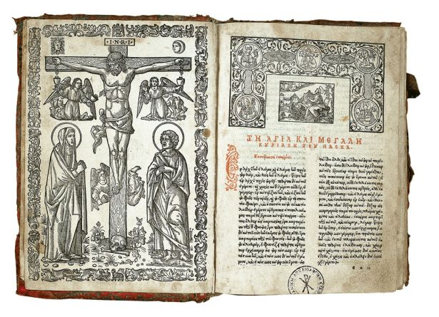
Θείον και Ιερόν Ευαγγέλιον
O Giacomo Leoncini (Ιάκωβος Λεογκίνος) αγόρασε τα τυπογραφικά στοιχεία και το σήμα του Ανδρέα Κουνάδη και τα χρησιμοποίησε στις εκδόσεις του. Τύπωσε κυρίως εκκλησιαστικά αλλά και μερικά λαϊκά έργα (κυρίως ανατυπώσεις προηγουμένων εκδόσεων) στα χρόνια 1560-1585. Στις εκδόσεις του κειμένων της δημώδους λογοτεχνίας χρησιμοποίησε τις διάσημες ξυλογραφίες Βενετσιάνικης τεχνοτροπίας του εικονογραφούσαν την έκδοση (1526) της μετάφρασης της Ιλιάδας του Ομήρου στη Νέα Ελληνική από τον Νικόλαο Λουκάνη. Υπάρχουν ενδείξεις ότι μετά το 1580 συνεταιρίστηκε με μερικούς Έλληνες εκδότες και εμπόρους της Βενετίας όπως ο Λουκάς Σουγδουρής. Το έντυπο διακοσμείται με ξυλογραφίες. Πριν από την αρχή του κατά Ιωάννη ευαγγελίου, στο φύλλο 1v εικονίζεται η Σταύρωση. Το ευαγγέλιο παραχωρήθηκε το 1892 από το Υπουργείο Εξωτερικών στη Xριστιανική Αρχαιολογική Εταιρεία.

Slide 19
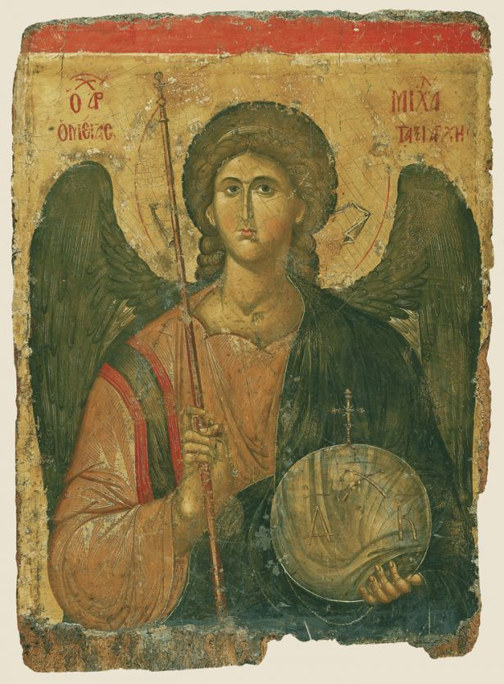
Αρχάγγελος Μιχαήλ
Σε επίσημη μετωπική στάση, με απλωμένες τις φτερούγες, φορώντας χιτώνα και ιμάτιο, εικονίζεται Ο ΑΡΧ(ΩΝ) ΜΙΧΑΗΛ Ο ΜΕΓΑC ΤΑΞΙΑΡΧΗ(C). Στο δεξί χέρι κρατεί σκήπτρο, ενώ με το αριστερό υποβαστάζει τη σφαίρα του κόσμου, διάφανη, με σταυρό στην κορυφή, με χρυσά τα αρχικά Χ(ριστός) Δ(ίκαιος) Κ(ριτής) στο κέντρο, και με παράσταση λέοντα. Η μορφή του λέοντα στη σφαίρα, η επωνυμία που συνοδεύει τον αρχάγγελο αλλά και η σύνδεσή του με την αντίστοιχη μορφή της Δευτέρας Παρουσίας οδηγούν στην υπόθεση ότι η παράσταση έχει εσχατολογικό περιεχόμενο, δηλαδή αναφέρεται στην Ώρα της Κρίσεως, καθώς τονίζεται ιδιαίτερα η ιδιότητα του αγγέλου ως ψυχοπομπού. Ο αρχάγγελος εικονογραφικά συνδέεται με τη μορφή του αρχαγγέλου Μιχαήλ που προέρχεται από ευρύτερη σύνθεση Δευτέρας Παρουσίας στο παρεκκλήσιο της Μονής της Χώρας στην Κωνσταντινούπολη (1315-1320). Και εδώ επαναλαμβάνονται τα σπάνια αρχικά στη σφαίρα. Η προέλευση της εικόνας από την Κωνσταντινούπολη, η άμεση συνάφειά της με τις λαμπρές τοιχογραφίες της Μονής Χώρας και η υψηλή ποιότητα της ζωγραφικής μάς επιτρέπουν να την αποδώσουμε σε σημαντικό εργαστήριο που έδρασε στην Κωνσταντινούπολη κατά το α΄ μισό του 14ου αιώνα.

Slide 20
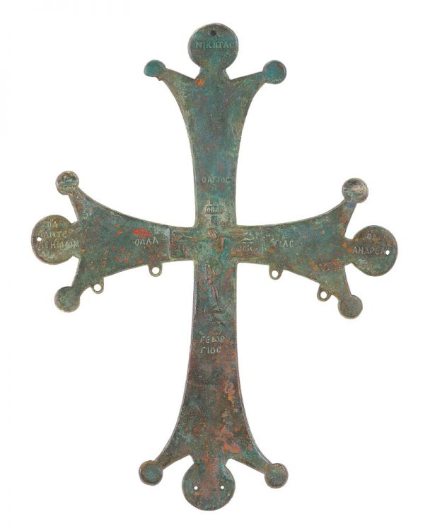
Σταυρός λιτανείας
Οι σταυροί λιτανείας τοποθετούνταν στο ιερό, πίσω από την αγία τράπεζα, ή σε διάφορες θέσεις μέσα στο ναό. Κατά την περιφορά τους σε λιτανείες, στηρίζονταν πιθανότατα σε κοντάρι. Οι κεραίες του σταυρού είναι πεπλατυσμένες στα άκρα και καταλήγουν σε τρεις κυκλικές προεξοχές (δισκάρια) η καθεμιά. Η μεσαία προεξοχή είναι μεγαλύτερη από τις δύο ακόσμητες ακριανές, τις καλούμενες επίμηλα. Στην κάτω πλευρά των οριζόντιων κεραιών υπάρχουν τέσσερις κρίκοι για την ανάρτηση διακοσμητικών στοιχείων (πεντέλια). Και στις δύο όψεις του ο σταυρός φέρει εγχάρακτες επιγραφές και κοσμείται με ανάγλυφες, αρκετά φθαρμένες, παραστάσεις. Όπως προέκυψε από ραδιογραφία, το κυρίως στέλεχος και τα πλακίδια του σταυρού αποτελούν ένα εξολοκλήρου χυτό αντικείμενο, χωρίς επικολλήσεις πρόσθετων τμημάτων. Στην κύρια όψη, η οριζόντια κεραία κοσμείται με τρεις προτομές που σχηματίζουν τη σύνθεση της Δέησης: στο κέντρο ο Χριστός και στις άκρες η Θεοτόκος (αριστερά) και ο Ιωάννης ο Βαπτιστής (δεξιά), οι οποίοι δέονται για τη σωτηρία του κόσμου. Ο Χριστός πλαισιώνεται από την επιγραφή Ο ΩΡΑΙΟΠΥ / ΛΕΙΟΤΗC. Ίσως πρόκειται για ονομασία ναού αφιερωμένου στον Χριστό, στον οποίο μπορεί να ανήκε αρχικά ο σταυρός. Στο πάνω άκρο της κάθετης κεραίας, ένας αρχάγγελος σε μετάλλιο, πιθανόν ο Μιχαήλ, με αυτοκρατορική ενδυμασία, κρατεί τη σφαίρα του κόσμου. Στο κάτω άκρο, ένας γενειοφόρος στρατιωτικός άγιος, πιθανόν ο Θεόδωρος, κρατεί ασπίδα και δόρυ. Η πίσω όψη του σταυρού φέρει στο μέσον ανάγλυφο σταυρόσχημο πλακίδιο με τον Εσταυρωμένο, όπου διακρίνεται η επιγραφή: Η CΤΑV / ΡΩCIC.

Slide 21
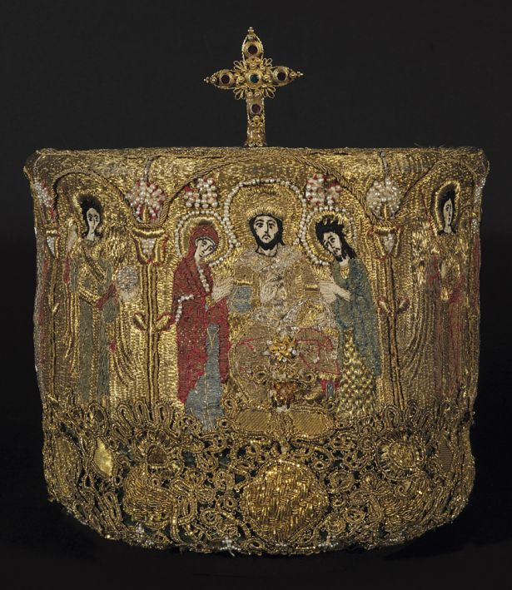
ΜΙΤΡΑ
Η μίτρα είναι κάλυμμα για το κεφάλι, το οποίο αρχικά φορούσαν ορισμένοι πατριάρχες και αρχιεπίσκοποι. Η χρήση της γενικεύθηκε κατά τη μεταβυζαντινή περίοδο σε όλους τους επισκόπους και αρχιεπισκόπους. Προέρχεται από το στέμμα του αυτοκράτορα όπως αυτό διαμορφώθηκε κατά τη μέση βυζαντινή περίοδο και το σχήμα της διαφέρει ανάλογα με την ποικιλία των καλυμμάτων κεφαλής των ανώτατων αρχόντων. Αξιοσημείωτο είναι το γεγονός ότι κατά τους πρώτους χριστιανικούς χρόνους δεν επιτρεπόταν η χρήση καλύμματος κεφαλής για τους λειτουργούς. Συνήθως παραβάλλουν τη μίτρα με το ακάνθινο στεφάνι που φόρεσαν στον Χριστό πριν τη Σταύρωση και τον ενέπαιξαν ως βασιλιά. Η μίτρα έχει κυλινδρικό σχήμα και κοσμείται από χρυσοκέντητες παραστάσεις. Στο άνω μέρος της φέρει την παράσταση της Φιλοξενίας του Αβραάμ. Εμπρός, κάτω από τοξωτά διάχωρα, παριστάνεται ο Χριστός ένθρονος, στον τύπο του Μεγάλου Αρχιερέως, πλαισιωμένος από την Παναγία και τον Ιωάννη τον Πρόδρομο στην παράσταση της Δέησης. Τον υπόλοιπο χώρο καταλαμβάνουν μορφές ολόσωμων αγγέλων και αγίων. Τη μίτρα επιστέφει συρμάτινος σταυρός διακοσμημένος με ημιπολύτιμους λίθους, ο οποίος βιδώνεται σε υποδοχή, ενώ τη βάση της μίτρας κοσμεί δαντέλα.

Slide 22
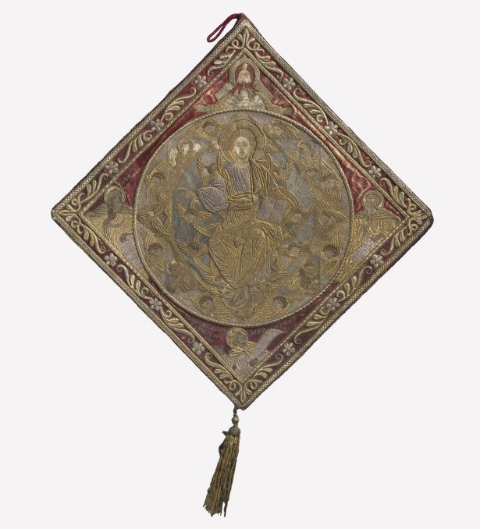
ΕΠΙΓΟΝΑΤΙΟ
Το επιγονάτιο αποτελεί μέρος της αμφίεσης των κληρικών, το οποίο κρέμεται από τη ζώνη τους, έχει ρομβοειδές σχήμα και φθάνει ως το γόνατο. Κατάγεται από τη ρωμαϊκή mappa ή mappula, το ύφασμα δηλαδή με το οποίο οι ύπατοι έδιναν το σημείο εκκίνησης των αγώνων. Αποτελούσε ως τον 12ο αιώνα αποκλειστικό άμφιο του επισκόπου, ενώ αργότερα επεκτάθηκε και στους αξιωματούχους κληρικούς. Παραπέμπει στο λέντιο, το ύφασμα δηλαδή που ο Χριστός χρησιμοποίησε όταν έπλυνε τα πόδια των μαθητών του. Από τον 15ο αιώνα συμβολίζει τη νίκη κατά του θανάτου και την ανάσταση του Χριστού. Στο εν λόγω επιγονάτιο, μέσα σε ρόμβο εγγράφεται κυκλικό μετάλλιο όπου εικονίζεται ο Χριστός Παντοκράτορας. Παριστάνεται να κάθεται σε θρόνο από τροχούς και μέσα σε δόξα, την οποία στηρίζουν χερουβείμ και τα τέσσερα σύμβολα των ευαγγελιστών: ο άγγελος, ο μόσχος, ο αετός και το λιοντάρι. Τη δόξα πλαισιώνουν σταυροειδώς τέσσερις μορφές: επάνω ο Θεός με το άγιο Πνεύμα, το οποίο έχει τη μορφή περιστεράς, δεξιά ο προφήτης Ιεζεκιήλ, αριστερά ο προφήτης Ησαΐας και κάτω ο προφήτης Δαβίδ.

Slide 23
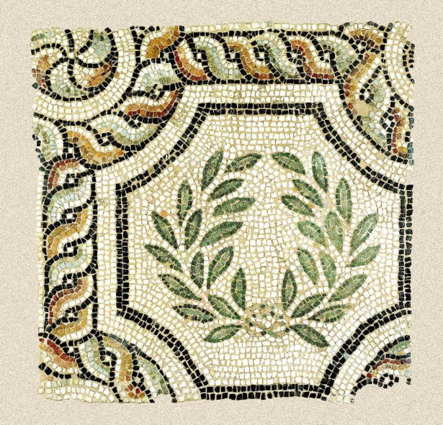
Τμήμα ψηφιδωτού δαπέδου με παράσταση δάφνινου στεφανιού
Tα τμήματα του ψηφιδωτού δαπέδου προέρχονται από τη λεγόμενη βασιλική του Ιλισσού, μία από τις πιο σημαντικές παλαιοχριστιανικές βασιλικές στην πόλη της Αθήνας. Ήλθαν στο φως με τις ανασκαφικές έρευνες που πραγματοποίησε στο μνημείο ο Γεώργιος A. Σωτηρίου, ένας από τους πρωτεργάτες της χριστιανικής αρχαιολογίας, κατά τα έτη 1916 και 1917. Συγκεκριμένα, ψηφιδωτά δάπεδα εντοπίστηκαν στα δύο διαμερίσματα δεξιά και αριστερά από το Ιερό Βήμα, στο νότιο διαμέρισμα του νάρθηκα και μπροστά από αυτόν. Παρά την αποσπασματική τους διατήρηση, τα ψηφιδωτά μαρτυρούν διακόσμηση εξαιρετικής ποιότητας. Η επιφάνειά τους κοσμείται από αλυσιδωτό πλέγμα που τη χωρίζει σε επιμέρους τμήματα, τα οποία φέρουν ποικίλα διακοσμητικά θέματα, συνδυάζοντας τη ρωμαϊκή με τη χριστιανική παράδοση. Στην πρώτη ανήκουν στοιχεία όπως: πλέγμα με μορφή αλυσίδας (πλοχμός), σχηματοποιημένο άνθος κυκλικής μορφής (ρόδακας), κισσόφυλλα, μοτίβα που μοιάζουν με λέπια (φολίδες) και υδρόβια πτηνά.

Slide 24
ΕΚΚΛΗΣΙΕΣ
Ο Βυζαντινός ρυθμός ή «εγγεγραμμένος σταυροειδής με τρούλο» είναι είδος αρχιτεκτονικής χριστιανικών ναών. Οι ναοί αυτού του ρυθμού κτίζονται σε σχήμα σταυρού με κλίτη και φέρουν έναν ή περισσότερους τρούλους.
Εμφανίστηκε στην Κωνσταντινούπολη και αργότερα σε ολόκληρο τον βυζαντινό κόσμο, ύστερα από μια περίοδο τριών περίπου αιώνων μεταβατικής ναοδομίας ,συνδυασμού θολωτής τρίκλιτης βασιλικής με τη σταυρωτή τρουλαία βασιλική (χαρακτηριστικό παράδειγμα ο ναός της Σκριπούς Βοιωτίας). Παρουσιάστηκε για πρώτη φορά το 880 στο περίφημο αυτοκρατορικό κτίσμα της «Νέας Εκκλησίας του Παλατίου» και εγκαινιάστηκε από τον Μέγα Φώτιο στα χρόνια του Βασιλείου Α΄ (867-886). Ονομάστηκε Νέα Εκκλησία, διότι παρουσίαζε έναν καινούριο αρχιτεκτονικό τύπο.
Ο εγγεγραμμένος σταυροειδής με τρούλο είναι ο αντιπροσωπευτικός βυζαντινός ρυθμός. Κύριο χαρακτηριστικό στοιχείο αυτού του ρυθμού είναι ο σχηματισμός σταυρού εσωτερικά και εξωτερικά στο σχεδόν τετράγωνο κτίσμα, με τον έναν ή τους πέντε τρούλους. Η δημιουργία κογχών στη βόρεια και νότια πλευρά όχι μόνο αυξάνουν τον εσωτερικό χώρο, αλλά χαρίζουν παράλληλα ομορφιά και χάρη. Υπάρχουν πάμπολλα δείγματα αυτού του ρυθμού, όπως η Γοργοεπίκοος (άγιος Ελευθέριος), άγιοι Θεόδωροι, η εκκλησία Καπιναρέα, η Καισαριανή στην Αθήνα, η Παναγία των Χαλκαίων στη Θεσσαλονίκη, οι εκκλησίες του Μυστρά, κ.α.
Παραλλαγή αυτού του ρυθμού είναι ο εγγεγραμμένος οκτάγωνος ναός. Στην περίπτωση αυτή υπάρχει ευμεγέθης τρούλος, ο οποίος καλύπτει ολόκληρη σχεδόν τη στέγη και ο οποίος δια οκτώ σφαιρικών τριγώνων στηρίζεται σε ισάρισθμους κίονες Κύριο χαρακτηριστικό αυτού του τύπου είναι ο παραμερισμός των τεσσάρων πεσσών ή κιόνων από το κέντρο του ναού και η δημιουργία ενιαίου άνετου χώρου στον κυρίως ναό. Αντιπροσωπευτικό παράδειγμα ο ναός της Ρώσικης Εκκλησίας των Αθηνών.
Εσωτερικά δεν παρουσιάζονται σημαντικές αλλαγές καθότι ο χριστιανικός ναός σε όλους τους ρυθμούς παραμένει ο ίδιος, χωρισμένος, στο ιερό Βήμα, τον κυρίως ναό και το νάρθηκα. Εκείνο που άλλαξε στον βυζαντινό ρυθμό ήταν η εσωτερική διακόσμηση και κυρίως η βυζαντινή ζωγραφική.

Slide 25
ΤΕΛΟΣ
ΚΟΚΚΩΝΗΣ ΧΡΗΣΤΟΣ

